Slide 1
Opbrengstwerken met het 4D-model
Audrey Machielsen

Slide 2
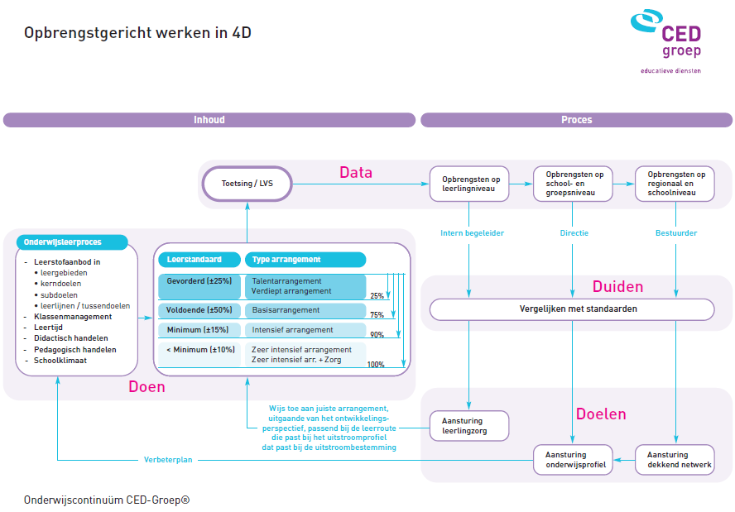
Onderwijscontinuüm
Nieuwe plaatje
Notes:
Data; Data muur benoemen. Je vergelijkt ze ergens mee

Slide 3
Onderwijscontinuüm
Uitgangspunten:
Sturen op schoolstandaarden en tussendoelen per groep
Convergente wijze van werken versus een divergente wijze van werken
Ieder gedrag is uit te drukken in een opbrengt: focus op wat een leerling kan
Analyseren op wat je wel kunt beinvloeden; de docent

Slide 4
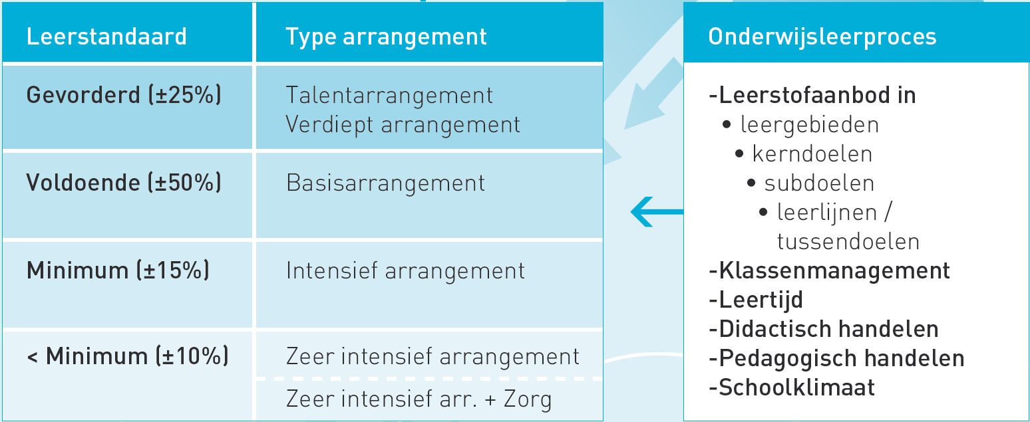
Dit doe ik anders
Dit doe ik extra
Voor zowel leergebieden als vakoverstijgende leergebieden,
zoals lerenleren en sociaal gedrag

Slide 5
Werken met standaarden en tussendoelen
Begin bij het einde en vertaal deze terug in tussendoelen op een leerlijn
Schoolstandaard van so Lataste
Schoolstandaarden die u wenst te halen met uw school (ambities van de school)
Leeftijd à |  | 5 | 6 | 7 | 8 | 9 | 10 | 11 | 12 | 13
 | 25% | 2 | 2 | 3 | 4 | 5 | 6 | 7 | 8 | 8
 | 75% | 1 | 2 | 3 | 3 | 4 | 5 | 6 | 7 | 7
 | 90% | 1 | 1 | 2 | 2 | 3 | 3 | 4 | 5 | 5
Groene lijn is de aanbodslijn

Slide 6
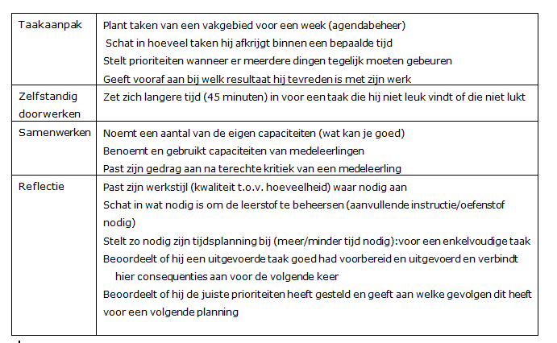
Wat kun je dan? Niveau 7

Slide 7
Gemiddelde schoolstandaard
Leeftijd à |  | 5 | 6 | 7 | 8 | 9 | 10 | 11 | 12
 | 25% | 2 | 3 | 4 | 5 | 6 | 7 | 8 | 8
 | 75% | 1 | 2 | 3 | 4 | 5 | 6 | 7 | 8
 | 90% | 1 | 1 | 2 | 3 | 3 | 4 | 5 | 6
Bovengemiddelde schoolstandaard
Leeftijd à |  | 5 | 6 | 7 | 8 | 9 | 10 | 11 | 12
 | 25% | 3 | 4 | 5 | 6 | 7 | 8 | 8 | 8
 | 75% | 2 | 3 | 4 | 5 | 6 | 7 | 8 | 8
 | 90% | 1 | 1 | 2 | 3 | 3 | 4 | 5 | 6

Slide 8
Wijze van differentiëren
Convergente differentiatie i.p.v.
Divergent differentiëren
Intensiveren door te stapelen & dispenseren vanaf een dl van ….
Doelen
Groep 4
Doelen E4, blok 9
Doelen E4
Doelen E4, blok 7
Doelen
Groep 4
Doelen M4
Doelen M4, blok 5
Groep 4
Doelen M3
Doelen M3, blok 4
Doelen M3, blok 2
Notes:
Bij divergent; de groepen worden vanuit een goede bedoeling opgesteld, maar hebben weinig effect op lange termijn. De instructietijd wordt zo versnipperd dat leerlingen te klein stapjes gaan maken. Het is heel lastig om de groepen weer bij elkaar te krijgen.
Het worden een soort van treinen die op drie verschillende sporen gaan rijden

Slide 9
Leerstofdoelen en leertijd voor 20 weken:
Maandag | Dinsdag | Woensdag | Donderdag | Vrijdag
Uitgestelde aandacht Hooguit 2 doelen voor de hele groep 2 x per dag inplannen | Taakaanpak Hooguit 2 doelen voor de hele groep 2 x per dag inplannen | Zelfstandig doorwerken Hooguit 2 doelen voor de hele groep | Samenwerken Hooguit 2 doelen voor de hele groep | Reflectie Hooguit 2 doelen voor de hele groep
Intensief Dezelfde doelen 2 x extra plannen(oefenen) op een dag | Intensief Dezelfde doelen 2 x extra plannen(oefenen) op een dag | Intensief Dezelfde doelen 2 x extra plannen(oefenen) op een dag | …. | ….

Slide 10
Vijf pedagogische vaardigheden:
Zichtbaar maken van het gewenste gedrag (concreet)
Vragen om het gedrag
Leerlingen inzicht geven in de voortgang
Positieve specifieke feedback op dit gedrag
Jezelf houden aan het gevraagde gedrag/ creëren van een oefensituatie

Slide 11
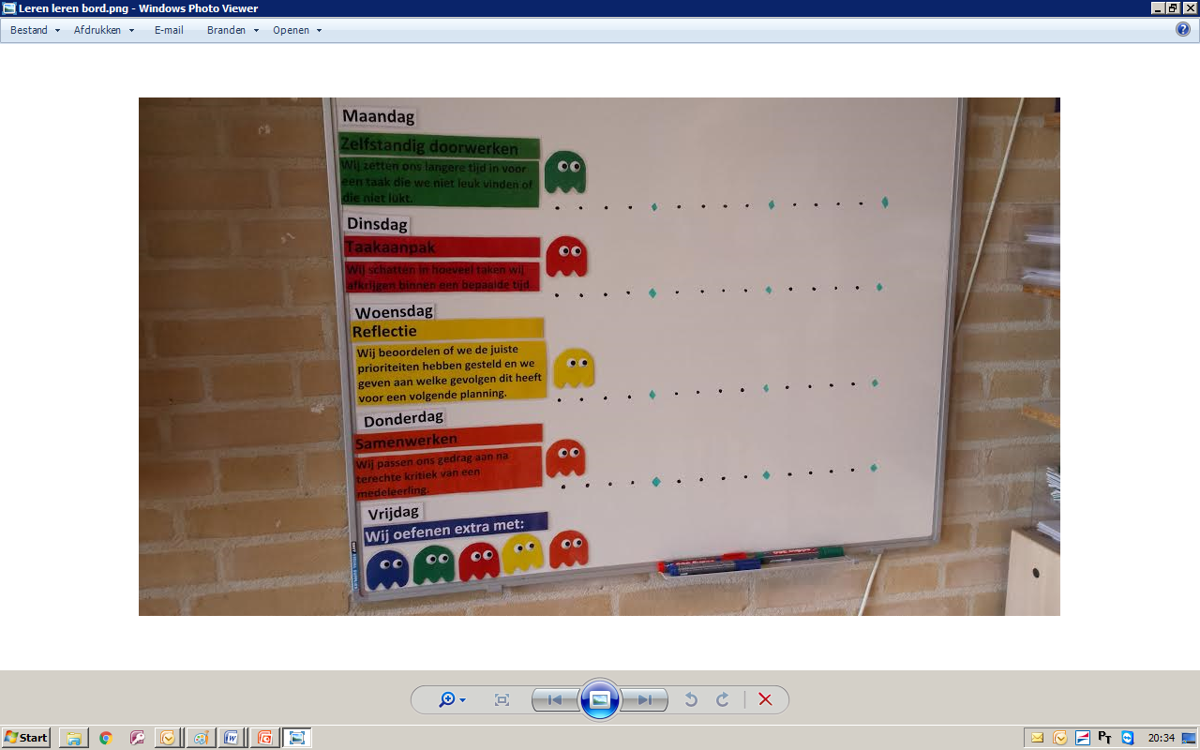
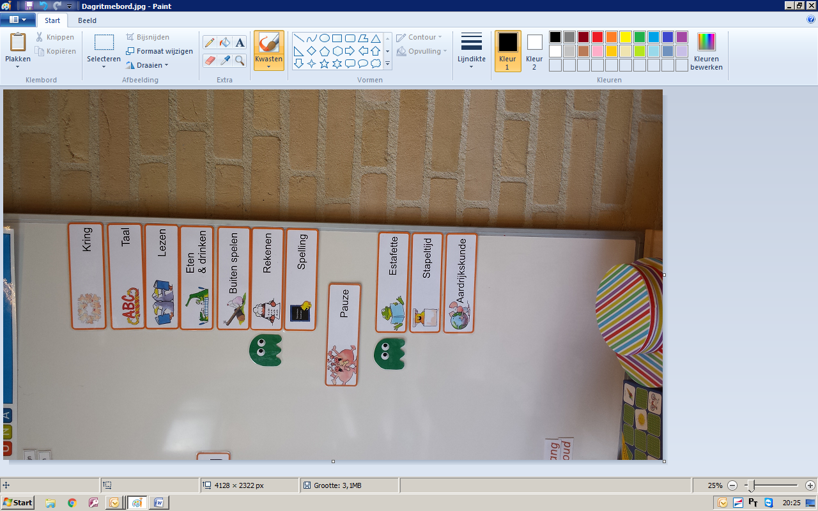

Slide 12
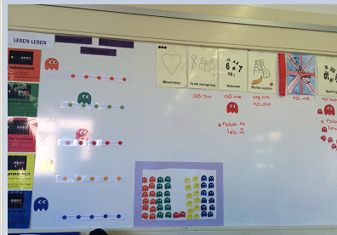

Slide 13
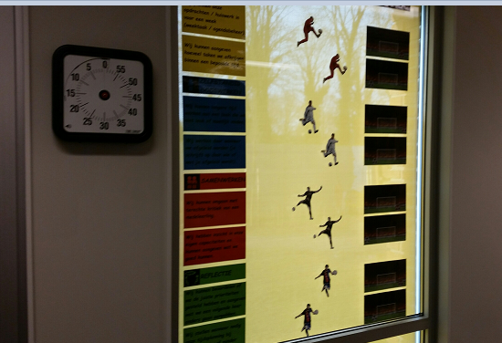
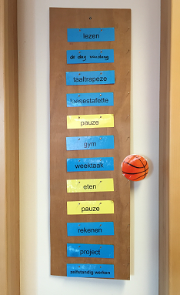
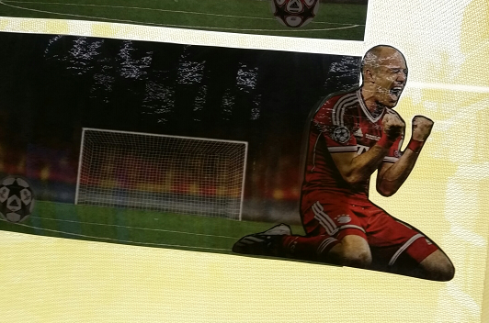

Slide 14
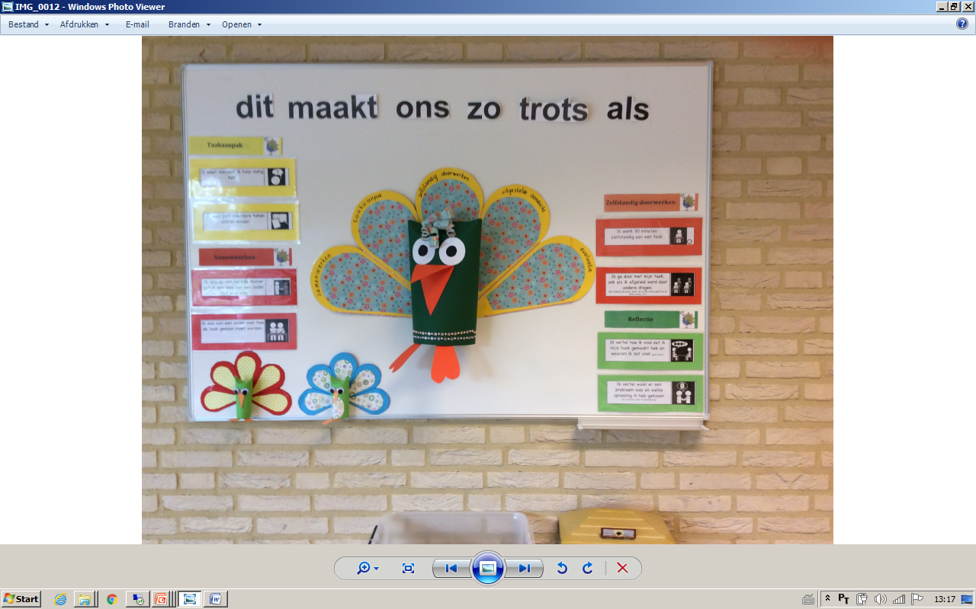

Slide 15
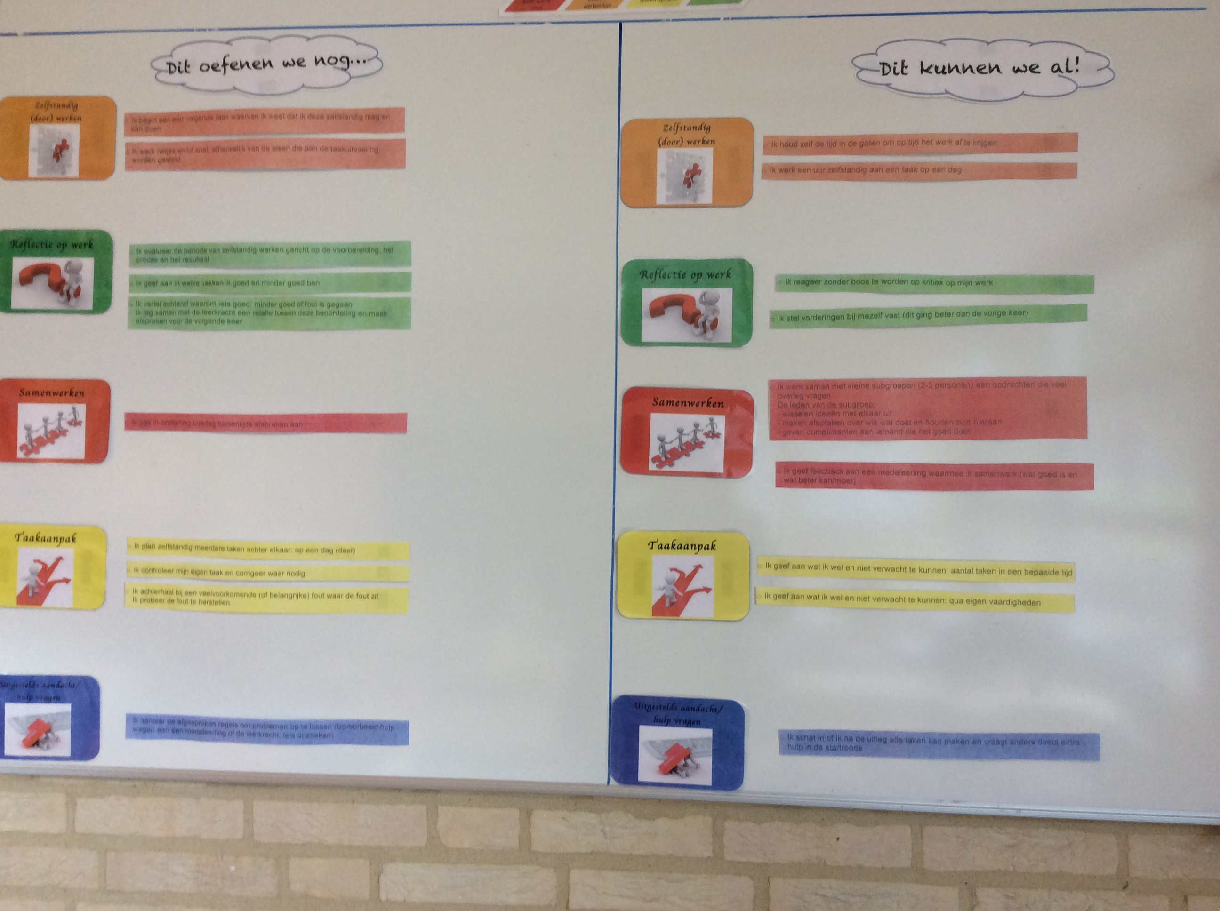
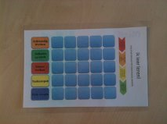

Slide 16
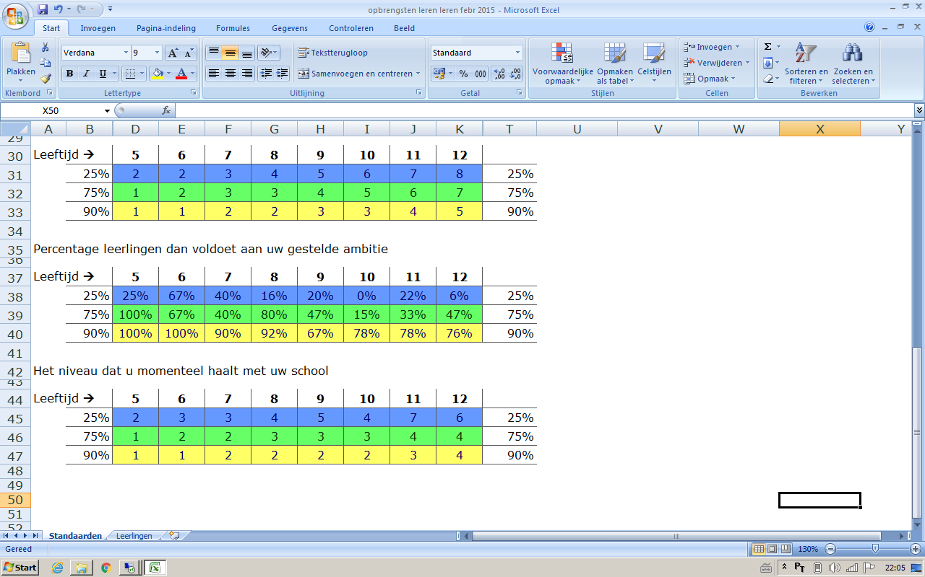
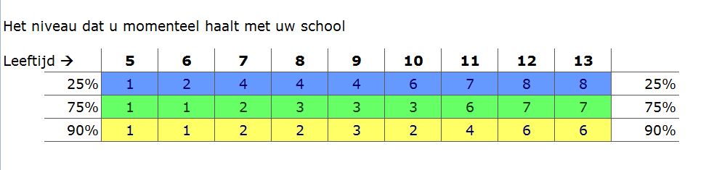
Resultaten februari 2015
Resultaten januari 2016

Slide 17
Wat ga je als leerkracht doen …..?
Lager dan de ambitie schoolstandaarden?
Gelijk met de ambitie schoolstandaarden?
Hoger dan de ambitie schoolstandaarden?

Slide 18
Vragen en opmerkingen
Voor meer vragen en/ of informatie:
Audrey Machielsen a.machielsen@cedgroep.nl

